Slide 1

TRƯỜNG TIỂU HỌC CÁT BI
CHÀO MỪNG QUÝ THẦY CÔ
VỀ DỰ GIỜ THĂM LỚP
Môn Tiếng Việt lớp 3
Nói và nghe
Trao đổi: Tiết kiệm nước

Slide 3


ĐƯỜNG LÊN
ĐỈNH
OLYMPIA

Slide 4


Phần 1: Vượt chướng ngại vật – 20 điểm
Phần 2: Tăng tốc – 30 điểm
Phần 3: Về đích – 50 điểm

Slide 5

PHẦN 1
VƯỢT CHƯỚNG NGẠI VẬT
Notes:
Vòng thi thứ nhất: KHỞI ĐỘNG xin được phép bắt đầu!

Slide 6
Phần 1: Vượt chướng ngại vật – 20 điểm
Luật chơi:
- Có 2 câu hỏi.
- Mỗi câu hỏi có 5 giây suy nghĩ, hết giờ người chơi sử dụng ngôn ngữ hình thể để đưa ra đáp án đúng.
- Cả đội lựa chọn đáp án đúng được 20 điểm. Mỗi bạn chọn đáp án sai trừ 5 điểm.

Slide 7



VƯỢT CHƯỚNG
NGẠI VẬT

Slide 8
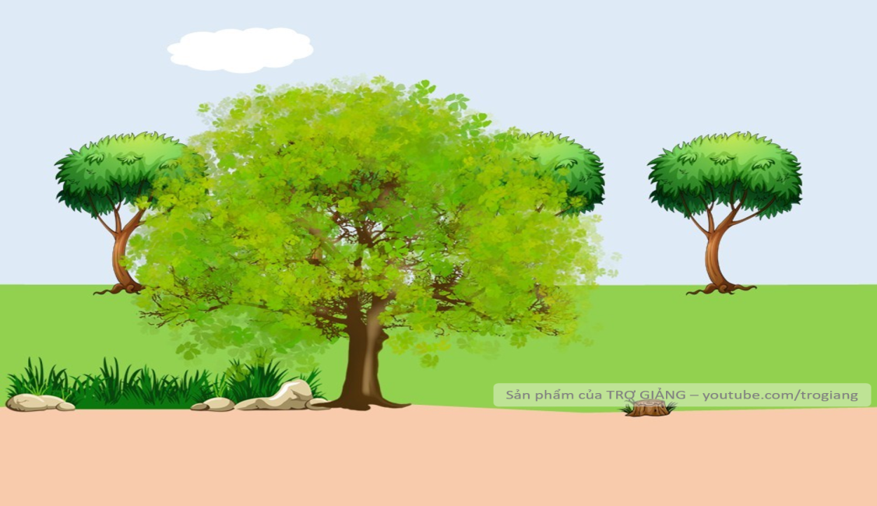





Câu 1: Hãy nghe đoạn nhạc sau và cho biết đây là bài hát nào?
2
3
4
1
Hết giờ
5
A. Trái đất này là của chúng mình
B. Ngôi nhà trái đất
C. Ngôi nhà chung

Slide 9
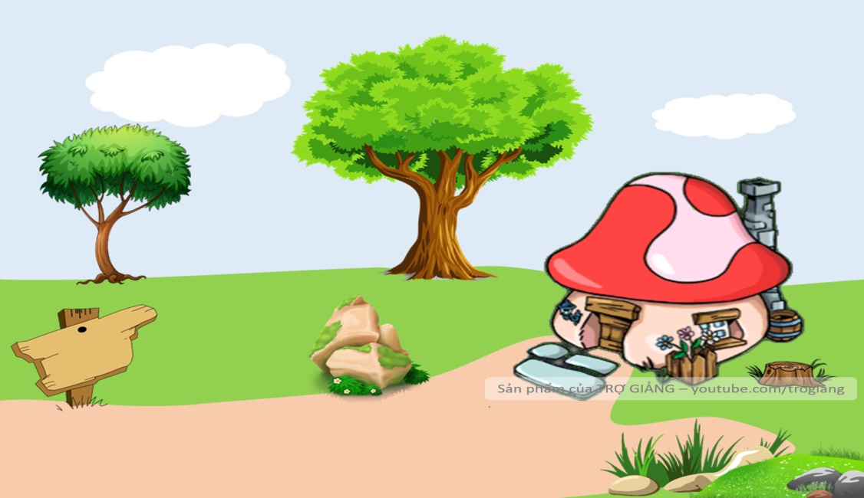



Câu 2: Nếu thấy một bạn rửa tay xong mà không khóa vòi nước, em sẽ làm gì?
2
3
4
1
Hết giờ
5
A. Em sẽ không làm gì.
B. Em khóa vòi nước lại và khuyên bạn phải tiết kiệm nước.
CHÀO MỪNG TÍ VỀ NHÀ
C. Em đi báo với cô giáo.

Slide 11
PHẦN 2
TĂNG TỐC
Notes:
Vòng thi thứ nhất: KHỞI ĐỘNG xin được phép bắt đầu!

Slide 12
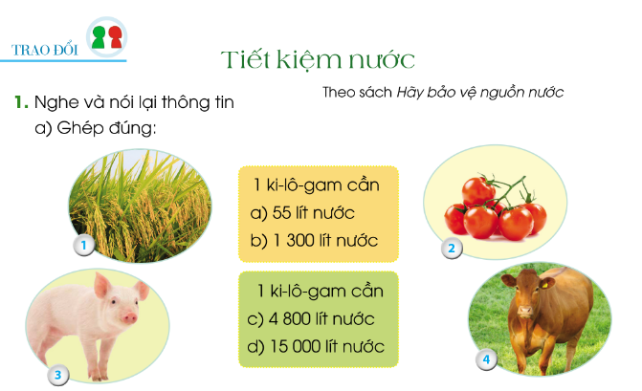
b) Trung bình, một người cần bao nhiêu lít nước mỗi ngày?
c) Sau bao nhiêu năm nữa, nhân loại sẽ thiếu nước nghiêm trọng?

Slide 13


Slide 15

Nước mặn

Slide 16
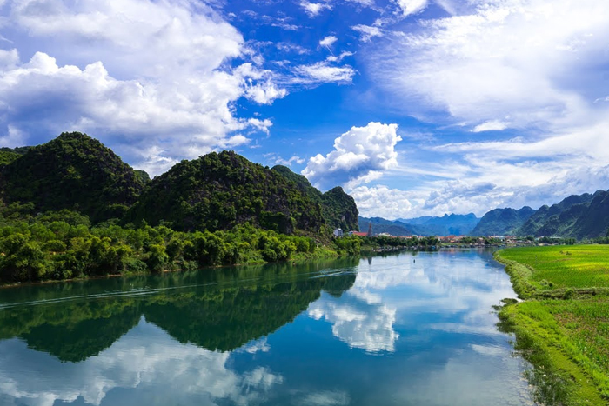
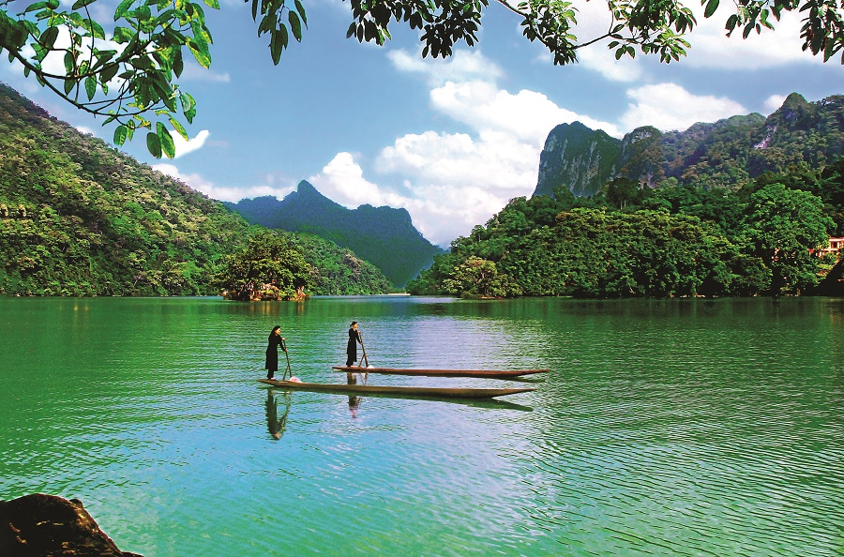
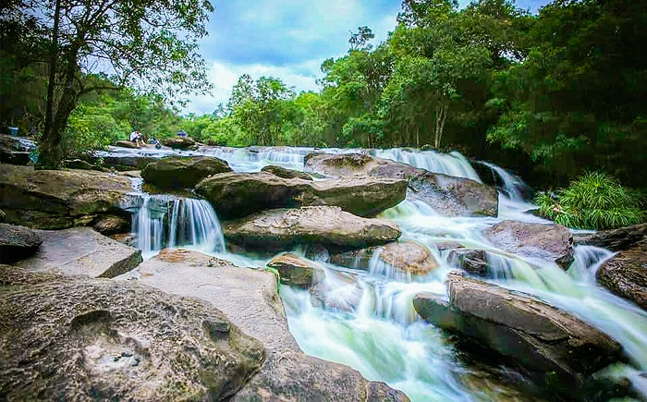
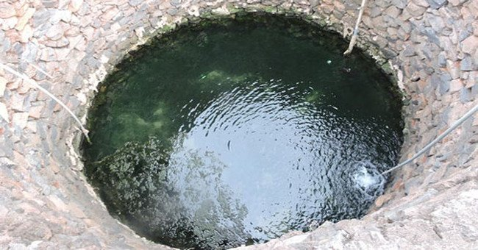
Nước ngọt

Slide 18
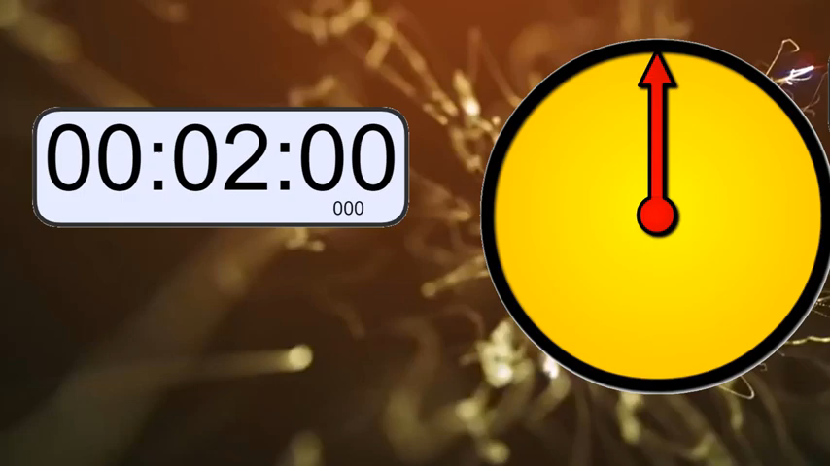
Thảo luận nhóm

Slide 20
TRÒ CHƠI “ TIẾP SỨC”
Luật chơi: Mỗi đội cử 4 bạn lên tham gia trò chơi. Các thành viên sẽ nối tiếp nhau hoàn thành các yêu cầu của bài tập 1, lưu ý mỗi lần lên chỉ được 1 bạn.
Tiêu chí: - Đúng yêu cầu: 20 đ
- Đúng thời gian: 10 đ

Slide 22
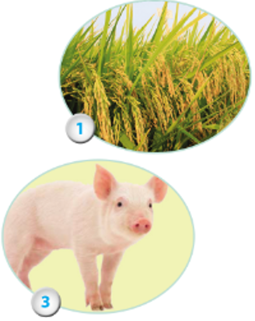
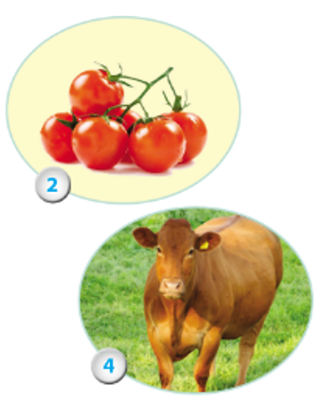
TIẾT KIỆM NƯỚC
Nghe và nói lại thông tin
a. Ghép đúng
1 ki-lô-gam ngũ cốc
cần 1 300 lít nước
1 ki-lô-gam cà chua
cần 55 lít nước
1 ki-lô-gam thịt lợn
cần 4 800 lít nước
1 ki-lô-gam thịt bò
cần 15 000 lít nước
b. Trung bình, một người cần 4 150 lít nước mỗi ngày.
c. Sau 25 năm tới, nhân loại sẽ thiếu nước nghiêm trọng.

Slide 24
PHẦN 3
VỀ ĐÍCH
Notes:
Vòng thi thứ nhất: KHỞI ĐỘNG xin được phép bắt đầu!

Slide 25
2. Trao đổi
Theo em, vì sao phải tiết kiệm nước?
Em đã tiết kiệm nước như thế nào?

Slide 26

Phần 3: Về đích – 50 điểm
THẢO LUẬN

Slide 28
Phần 3: Về đích – 50 điểm
Nhiệm vụ:
- Để về đích, các đội sẽ lên chia sẻ kết quả thảo luận của đội mình trước lớp.
- Cả lớp sẽ bình chọn các đội bằng cách giơ thẻ.
- Đội nào nhận được nhiều thẻ nhất sẽ đạt 50 điểm. Lần lượt đội về thứ 2 được 40 điểm, đội về thứ 3 được 30 điểm, đội về cuối cùng đạt 20 điểm.

Slide 30
TIÊU CHÍ
Nội dung: thực hiện đúng yêu cầu.
- Hình thức: trình bày rõ ràng, sáng tạo.

Slide 32
TIÊU CHÍ
Nội dung: thực hiện đúng yêu cầu.
- Hình thức: trình bày rõ ràng, sáng tạo.

Slide 34


Slide 36


